Slide 1
进度计划和配置管理总结
王昕 SY1506415
王旭辰 SY1506413
林森 SY1506416
李勃 SY1506402

Slide 2
主要内容
1
实验六进度计划执行与偏差
2
实验六进度计划执行与偏差
3
实验六进度计划执行与偏差

Slide 3
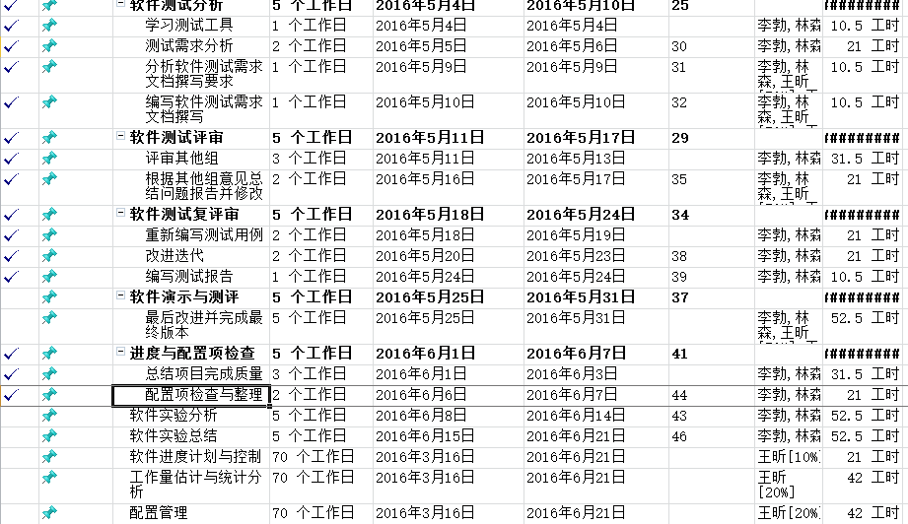
Project修改情况及燃尽图

Slide 4
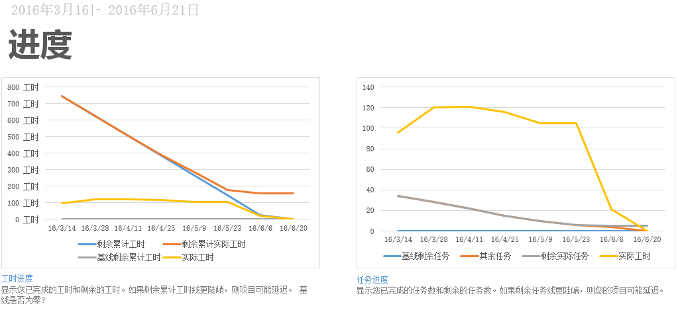
燃尽图

Slide 5
进度执行偏差及原因分析
主要在时间上有一定偏差，并且在完成情况上与最初的理想情况有一定偏差。
主要原因：
1、课程时间的任务安排发生了一定的改变。
2、在进行的过程中，发现当前目标的难度较大，也进行了调整。

Slide 6
试验七工作量文档部分主要工作统计与分析
 | 王昕 | 王旭辰 | 林森 | 李勃 | 合计
需求分析（27%） | 文档撰写整合（23%） | 用例提取撰写（26%） | 用例提取撰写（26%） | 用例提取撰写（25%） | 100
改进与计划（31%） | 代码编写（26%） | 代码编写（24%） | 代码编写（26%） | 代码编写（24%） | 100
测试需求（16%） | 文档撰写整合（23%） | 用例提取撰写（27%） | 用例提取撰写（25%） | 用例提取撰写（25%） | 100
测试报告 （15%） | 文档撰写整合（23%） | 用例提取撰写（27%） | 用例提取撰写（25%） | 用例提取撰写（25%） | 100

Slide 7
工作量分析

Slide 8
文档部分工作量总结
在整个实验中，占用时间最多的是产品改进与展示为31%，接下来是测试也占31%。占比最少的为计划阶段为11%。
各成员的总工作量比较接近。

Slide 9
工作量其他部分主要工作统计与分析
Github提交次数：94次
评审意见总数：53
实验六：Microsoft Project：由林森负责撰写修改，其他成员帮助给与修改意见和进行一些少量修改。
实验八：配置管理（Github）：主要部分由组长王昕负责，其他成员配合完成。

Slide 10
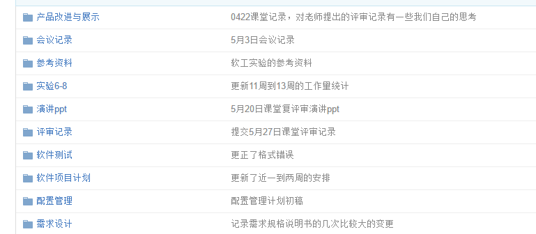
配置项管理方案
文档代码由Github管理
文档分类
文档的命名方式
更新说明
Notes:
档分类组织结构
由于实验前期文档较少，没有按要求分类结构。但是文件多了以后，就造成文档太多，在需求评审及老师检查时浪费了不少时间。所以在软件工程实验的以后阶段我们根据软件工程实验要求的8个实验来把文档划分成8个文件下，加上每节课要展示的PPT存放在一个文件夹下，每节课老师和同学提出的评审意见和意见处理方法。每次会议的会议记录存放在一个文件夹下，最后整个软件工程实验用到的参考资料存放在一个文件夹下。
文档命名方式
每个文档的名称有文档名称+版本号，版本号首先由V1.0开始往上升，每次小的改动版本号后跟的数字加0.1,若有大的改动，则文档版本号后跟的数字直接上到比当前版本号大的最小整数的版本号。版本号的小数后的数到0.5就直接升到比当前版本号大的最小整数。
更新说明
文档每次更新要在girhub每次升级都要在girhub提交说明中写上更改的内容,在文档的首部更新版本号，及相关的版本信息,更改文件名.

Slide 11
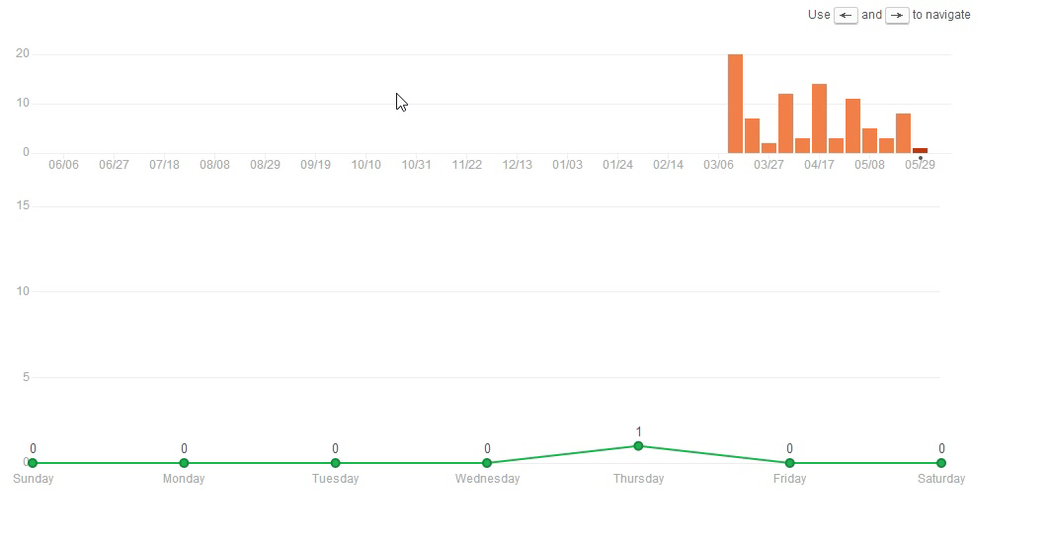
配置项管理方案
文档代码提交的动态情况
Notes:
档分类组织结构
由于实验前期文档较少，没有按要求分类结构。但是文件多了以后，就造成文档太多，在需求评审及老师检查时浪费了不少时间。所以在软件工程实验的以后阶段我们根据软件工程实验要求的8个实验来把文档划分成8个文件下，加上每节课要展示的PPT存放在一个文件夹下，每节课老师和同学提出的评审意见和意见处理方法。每次会议的会议记录存放在一个文件夹下，最后整个软件工程实验用到的参考资料存放在一个文件夹下。
文档命名方式
每个文档的名称有文档名称+版本号，版本号首先由V1.0开始往上升，每次小的改动版本号后跟的数字加0.1,若有大的改动，则文档版本号后跟的数字直接上到比当前版本号大的最小整数的版本号。版本号的小数后的数到0.5就直接升到比当前版本号大的最小整数。
更新说明
文档每次更新要在girhub每次升级都要在girhub提交说明中写上更改的内容,在文档的首部更新版本号，及相关的版本信息,更改文件名.

Slide 12
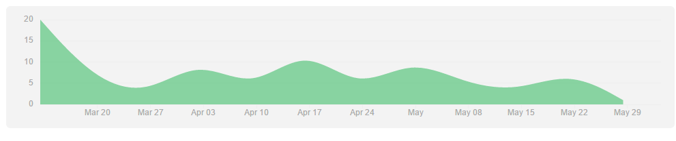
配置项管理方案
配置管理总结：
配置管理主要由王昕负责，每周将需要的相关文档提交。每周需要的文档主要以任务中所需的文档为主，还有一些例如每周都会出现的会议记录、汇报准备等等，相关的文档版本变化和变更的情况都有一些说明。
Notes:
档分类组织结构
由于实验前期文档较少，没有按要求分类结构。但是文件多了以后，就造成文档太多，在需求评审及老师检查时浪费了不少时间。所以在软件工程实验的以后阶段我们根据软件工程实验要求的8个实验来把文档划分成8个文件下，加上每节课要展示的PPT存放在一个文件夹下，每节课老师和同学提出的评审意见和意见处理方法。每次会议的会议记录存放在一个文件夹下，最后整个软件工程实验用到的参考资料存放在一个文件夹下。
文档命名方式
每个文档的名称有文档名称+版本号，版本号首先由V1.0开始往上升，每次小的改动版本号后跟的数字加0.1,若有大的改动，则文档版本号后跟的数字直接上到比当前版本号大的最小整数的版本号。版本号的小数后的数到0.5就直接升到比当前版本号大的最小整数。
更新说明
文档每次更新要在girhub每次升级都要在girhub提交说明中写上更改的内容,在文档的首部更新版本号，及相关的版本信息,更改文件名.

Slide 13
配置项管理
 | 个数 | 提交次数 | 文字个数
软件项目计划书 | 1 | 3 | 3280
项目计划mpp | 1 | 5
需求规格说明书 | 1 | 6 | 7070
测试需求说明书 | 1 | 4 | 8606
测试分析报告 | 1 | 2 | 9814
测试需求评审及问题报告 | 1 | 3 | 1901
软件问题分析报告 | 1 | 1 | 175
会议记录 | 11 | 1
统计分析报告 | 3 | 1
评审记录 | 9 | 1
报告ppt | 9 | 1

Slide 14
需求文档完成及修改其他情况说明
完成时间 2016年4月7日
完成理由 需求文档初稿完成
变更时间 2016年4月8日
变更理由 需求复评审前
变更地点：
增加了一些用例，修改了部分文档格式

Slide 15
需求文档修改情况说明
变更时间 2016年4月8日
变更理由：需求规格说明书网上互评
变更地点：
（1）段落统一为小四号字体，1.5倍行距
（2）一级标题为二号字体，二级标题为三号字体
（3）为文档中的配图添加了编号和文字说明

Slide 16
需求文档修改情况说明2
变更时间2016年5月28日
变更理由 软件改进与展示后变更需求
变更地点：
（1）增加了改进功能的典型应用场景分析包括正常和异常情况下的应用分析，见项目描述下的典型应用场景分析的描述一章
（2）增加了一个用例图和3个rucm规格用例来描述我们在改进与展示环节的思路和实现的想法也有相应的文字描述
（3）描述了实现部分的接口设计
（4）以前的用例图和规格用例依然保留在了最新的软件需求规格说明书里

Slide 17
测试需求文档修改情况说明
变更时间 2016年5月20日
变更理由：测试需求规格说明书网上互评及课上评审的问题及处理并修改文档
文档格式问题
文档用语及描述问题
测试用例问题

Slide 18
下一步计划
对提交文档进行一些修改
Notes:
比较主要的文档

Slide 19
谢谢大家！

